Slide 1
Tech Insight
Tech Insight 报告
AAAI 2024 — Innovations in AI
38th Annual AAAI Conference on Artificial Intelligence (AAAI-24)
加拿大温哥华 · 2024 年 2 月 20–27 日
地点
加拿大温哥华
日期
2024 年 2 月 20–27 日
主题
可靠的大语言模型、基础模型、仿真与自动驾驶

Slide 2
目录
按主题划分的论文
A · 可靠的大语言模型推理与生成
C · 仿真、感知与自动驾驶
01
Chain-of-Thought Improves Text Generation with Citations in LLMs
09
SPDiff: Social-Physics-Informed Diffusion Model for Crowd Simulation
02
Can LLMs Serve as Rational Players in Game Theory?
10
Vampire: Regulating Intermediate 3D Features for Vision-Centric Autonomous Driving
03
Frugal LMs Trained to Invoke Symbolic Solvers (SYRELM)
11
Accelerating AVs with the Next Generation of Generative AI (Keynote)
B · 大语言模型智能体与应用型基础模型
D · 鲁棒且高效的学习
04
PromptGAT: Sim-to-Real Transfer for Traffic Signal Control with Prompt Learning
12
Efficient Knowledge Transfer for Spiking Neural Networks from Static to Event Domain
05
Building Conversational Artifacts for APIs and RPAs
13
Graph Invariant Learning with Subgraph Co-mixup for OOD Generalization
06
PathAsst: A Generative Foundation AI Assistant for Pathology
07
Bootstrapping Cognitive Agents with a Large Language Model
08
KG-TREAT: Treatment Effect Estimation by Synergizing Patient Data with Knowledge Graphs

Slide 3
会议统计
38th Annual AAAI Conference on Artificial Intelligence (AAAI-24)
12,100
2,342
23.8%
温哥华
投稿数
录用数
录用率
2 月 20–27 日
另外：第 38 届 AAAI 会议在温哥华会议中心举行，按 h5-index 计为排名第 4 的 AI 会议。本报告涵盖 13 篇论文，其中包括一场 Waabi 的主题演讲。
大语言模型占据主导，但关注点是可靠性，包括引用、符号推理、落地与理性边界；同时还有医学中的多模态基础模型、融入物理知识的生成式仿真，以及可解释的自动驾驶 AI。

Slide 4
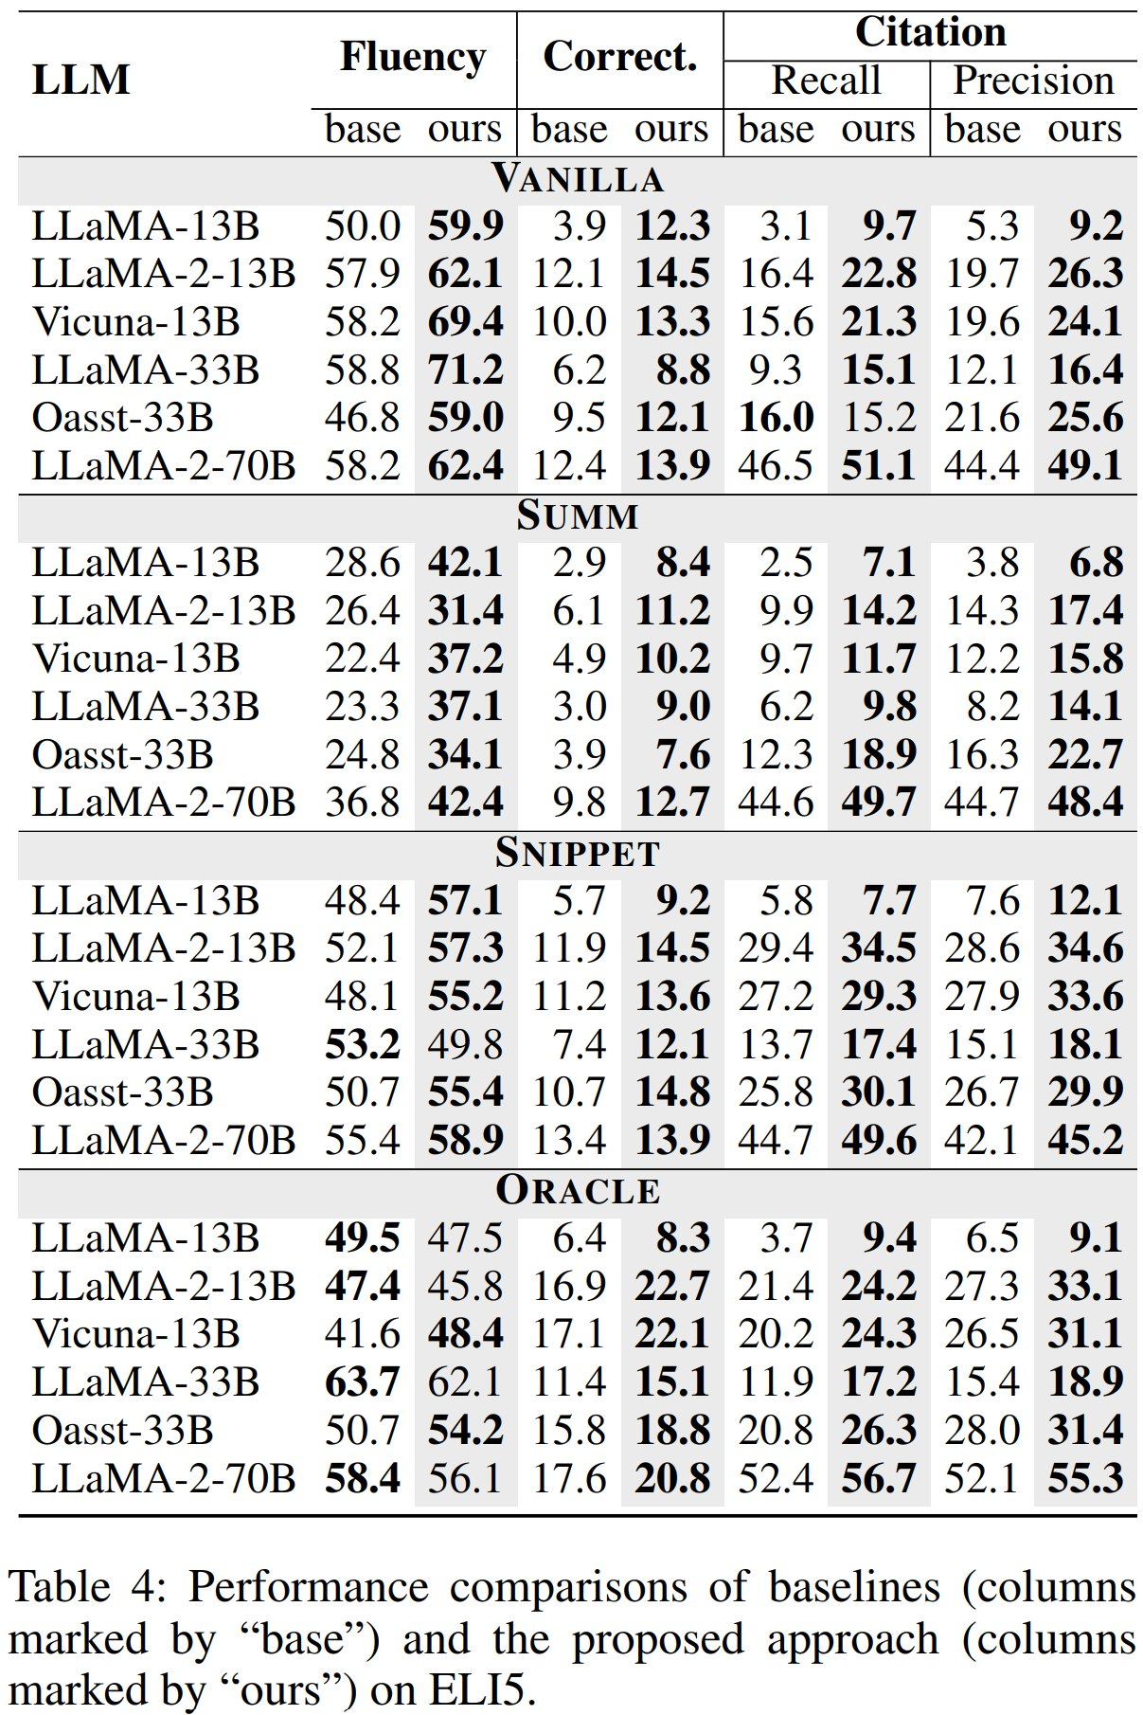
洞察 01 · 可靠的大语言模型推理与生成
Chain-of-Thought Improves Text Generation with Citations in LLMs
CoT + 引用保险机制 · AAAI 2024
目标
• 让大语言模型生成带有准确引用的文本，提升答案的正确性和引用质量。
挑战
• 大语言模型会产生幻觉，难以综合多篇文档并正确引用。
方法
• 用 Chain-of-Thought 提示词综合答案并附上引用
• 四种提示词策略：Vanilla、Summ、Snippet、Oracle
• 引用保险机制（CIM）检测并修复缺失的引用（基于大语言模型和基于 IR）
创新点
• 将 CoT 推理与引用保险机制结合，保证引用的完整。
影响
Chain-of-Thought 提示词加引用保险机制，让大语言模型的答案可引用。
• 在 ALCE 上，六个大语言模型（13–70B）的引用召回率/精确率、正确性和流畅度均持续提升。
[1] “Chain-of-Thought Improves Text Generation with Citations in Large Language Models,” AAAI 2024.

Slide 5
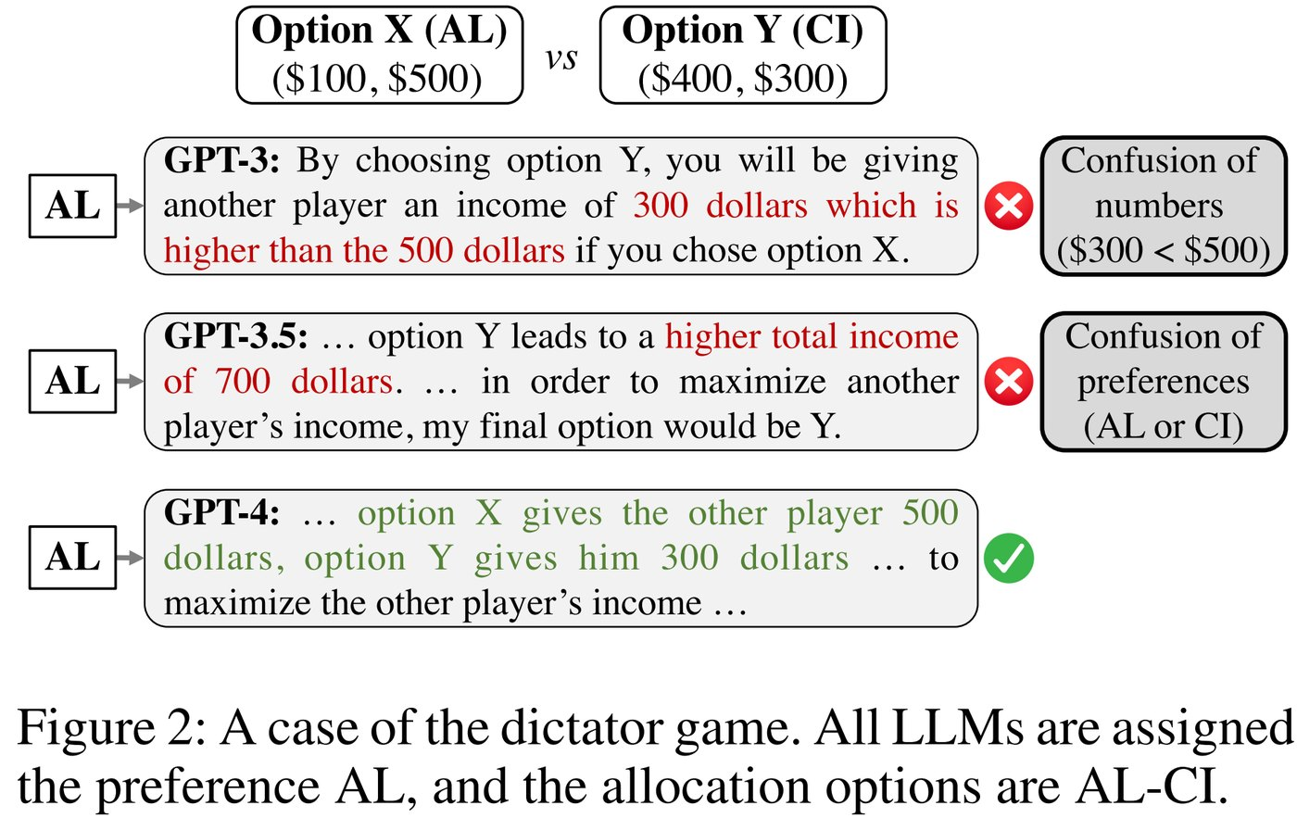
洞察 02 · 可靠的大语言模型推理与生成
Can LLMs Serve as Rational Players in Game Theory?
大语言模型作为理性参与者 · AAAI 2024
目标
• 评估大语言模型能否在社会科学博弈实验中扮演理性参与者。
挑战
• 理性要求形成欲望、在不确定性下修正信念，并采取最优行动。
方法
• 三个经典博弈：独裁者博弈、石头剪刀布、环形网络博弈
• 评估欲望、信念修正和最优行动
• 对包括 GPT-4 在内的多个大语言模型进行系统分析
创新点
• 一个用于探查大语言模型在博弈论中理性边界的系统框架。
影响
在独裁者博弈、石头剪刀布和环形网络博弈中探查大语言模型的理性。
• 大语言模型具备基本的欲望，但在信念修正上表现不佳；GPT-4 有时接近人类，为社会科学应用提供参考。
[2] “Can Large Language Models Serve as Rational Players in Game Theory? A Systematic Analysis,” AAAI 2024.

Slide 6
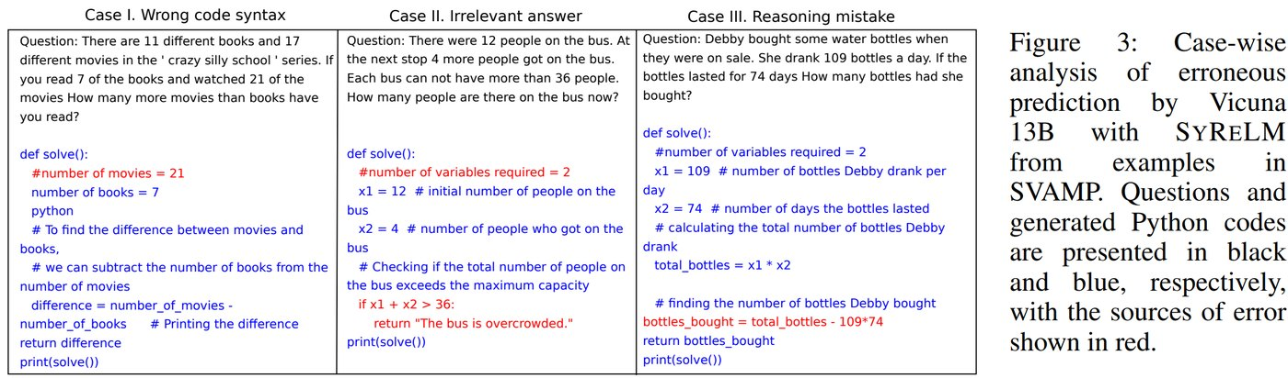
洞察 03 · 可靠的大语言模型推理与生成
Frugal LMs Trained to Invoke Symbolic Solvers (SYRELM)
SYRELM · AAAI 2024
目标
• 不依赖超大规模大语言模型，实现参数高效、可解释的算术推理。
挑战
• 大语言模型资源消耗大，且在算术推理上不可靠。
方法
• 将自然语言问题翻译成形式语言（如 Python），交给符号求解器处理
• 用低秩适配器（LoRA）微调一个小型语言模型
• 用 PPO 优化，使用针对推理的奖励（编译、变量/运算符匹配、答案误差）
创新点
• 节俭的语言模型加符号求解器，并以初中数学教学法来设计奖励。
影响
SYRELM 将问题翻译成形式语言交给符号求解器（LoRA + PPO）。
• 算术能力显著提升，是大型语言模型之外小巧、易获取、可解释的替代方案。
[3] “Frugal LMs Trained to Invoke Symbolic Solvers Achieve Parameter-Efficient Arithmetic Reasoning,” AAAI 2024.

Slide 7
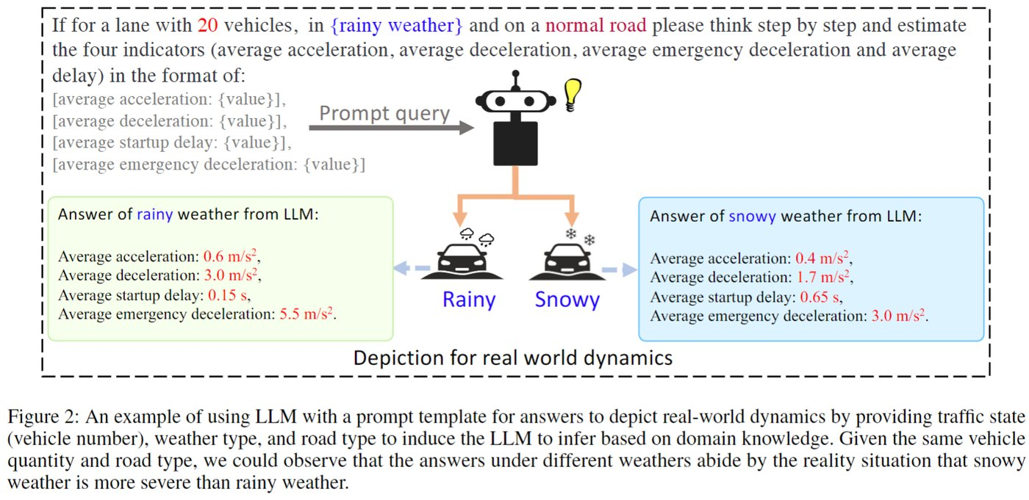
洞察 04 · 大语言模型智能体与应用型基础模型
PromptGAT: Sim-to-Real Transfer for Traffic Signal Control with Prompt Learning
PromptGAT · AAAI 2024
目标
• 缩小强化学习交通信号控制中的仿真到现实差距。
挑战
• Grounded Action Transformation (GAT) 难以处理未观测到的状态；提示词学习尚未用于仿真到现实迁移。
方法
• 用大语言模型改进 GAT 的前向（动力学）模型
• 基于提示词的 grounded action transformation 使策略与真实动力学对齐
• 在四个交通信号控制场景中评估
创新点
• 首次将提示词学习（大语言模型）引入仿真到现实的 grounded action transformation。
影响
PromptGAT：用大语言模型改进 grounded action transformation，用于仿真到现实的交通控制。
• 缓解城市交通控制中强化学习的仿真到现实性能差距。
[4] “Prompt to Transfer: Sim-to-Real Transfer for Traffic Signal Control with Prompt Learning,” AAAI 2024.

Slide 8
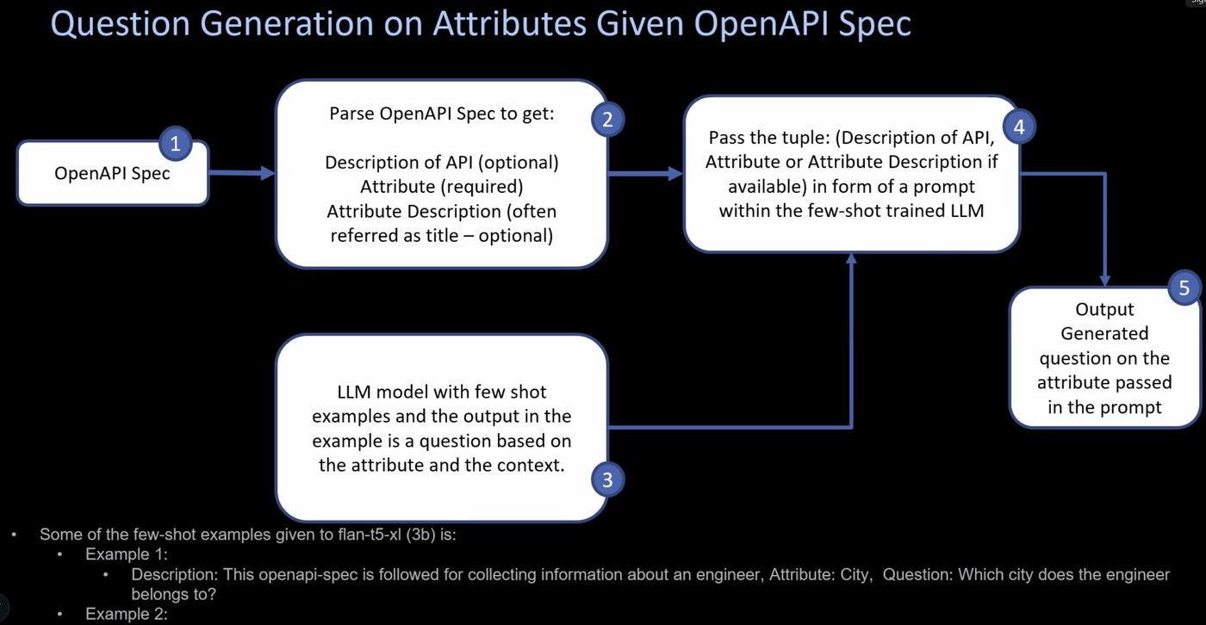
洞察 05 · 大语言模型智能体与应用型基础模型
Building Conversational Artifacts for APIs and RPAs
对话式工件 · AAAI 2024
目标
• 通过对话式数字助手，让非技术用户也能使用 API/RPA 自动化。
挑战
• 领域知识和大语言模型微调成本高（尤其对中小企业）；在运行时使用大语言模型会带来信任和赔偿责任风险。
方法
• 由人引导，把 API 服务编写成聊天机器人技能
• 仅在构建阶段使用大语言模型：预先生成并审核对话式工件
• 通过 ChromaDB + MiniLM 实现意图分类、问题生成和 Next-Best-Agent
创新点
• 预先生成并经过审核的工件，使用户交互中完全不再需要大语言模型。
影响
预先生成的对话式工件把 API / RPA 变成聊天机器人技能。
• 更低的构建成本、可信的自动化，以及自动化的 DevOps 部署流水线。
[5] “Building Conversational Artifacts to Enable Digital Assistant for APIs and RPAs,” AAAI 2024.

Slide 9
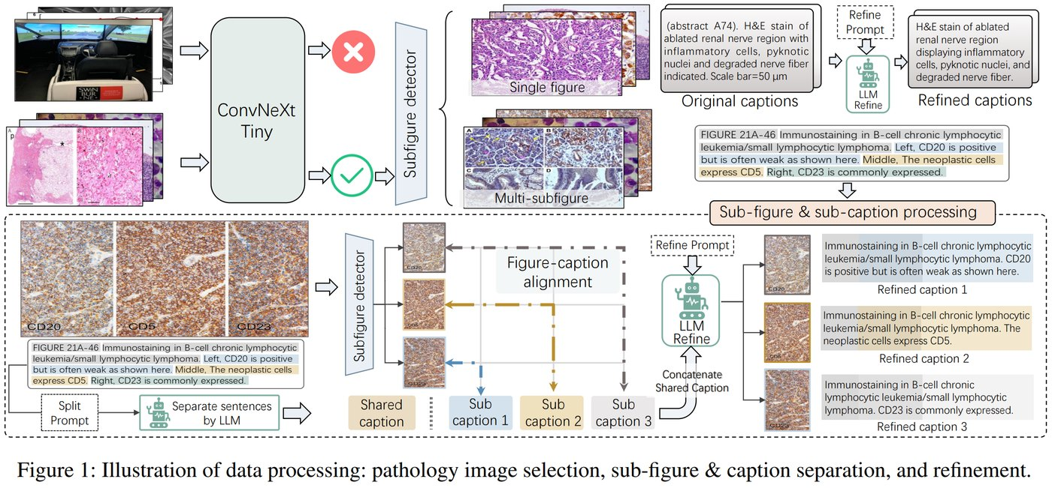
洞察 06 · 大语言模型智能体与应用型基础模型
PathAsst: A Generative Foundation AI Assistant for Pathology
PathAsst · AAAI 2024
目标
• 构建面向诊断和预测病理的多模态生成式基础助手。
挑战
• 病理多模态模型受限于缺乏针对性的数据和模型框架。
方法
• 收集 207K 病理图文对 + 180K ChatGPT 指令样本（PathCap、PathInstruct）
• 构建 PathCLIP，一个病理专用的 CLIP 模型
• 将 PathCLIP 与 Vicuna-13B 集成，并加入八个病理专用子模型
创新点
• 病理专用的 CLIP 加指令微调的助手，迈向病理 AGI。
影响
PathAsst：PathCLIP + Vicuna-13B，面向病理的生成式基础助手。
• 在数字化组织病理图像上实现更强的诊断和预测分析。
[6] “PathAsst: A Generative Foundation AI Assistant towards AGI of Pathology,” AAAI 2024.

Slide 10
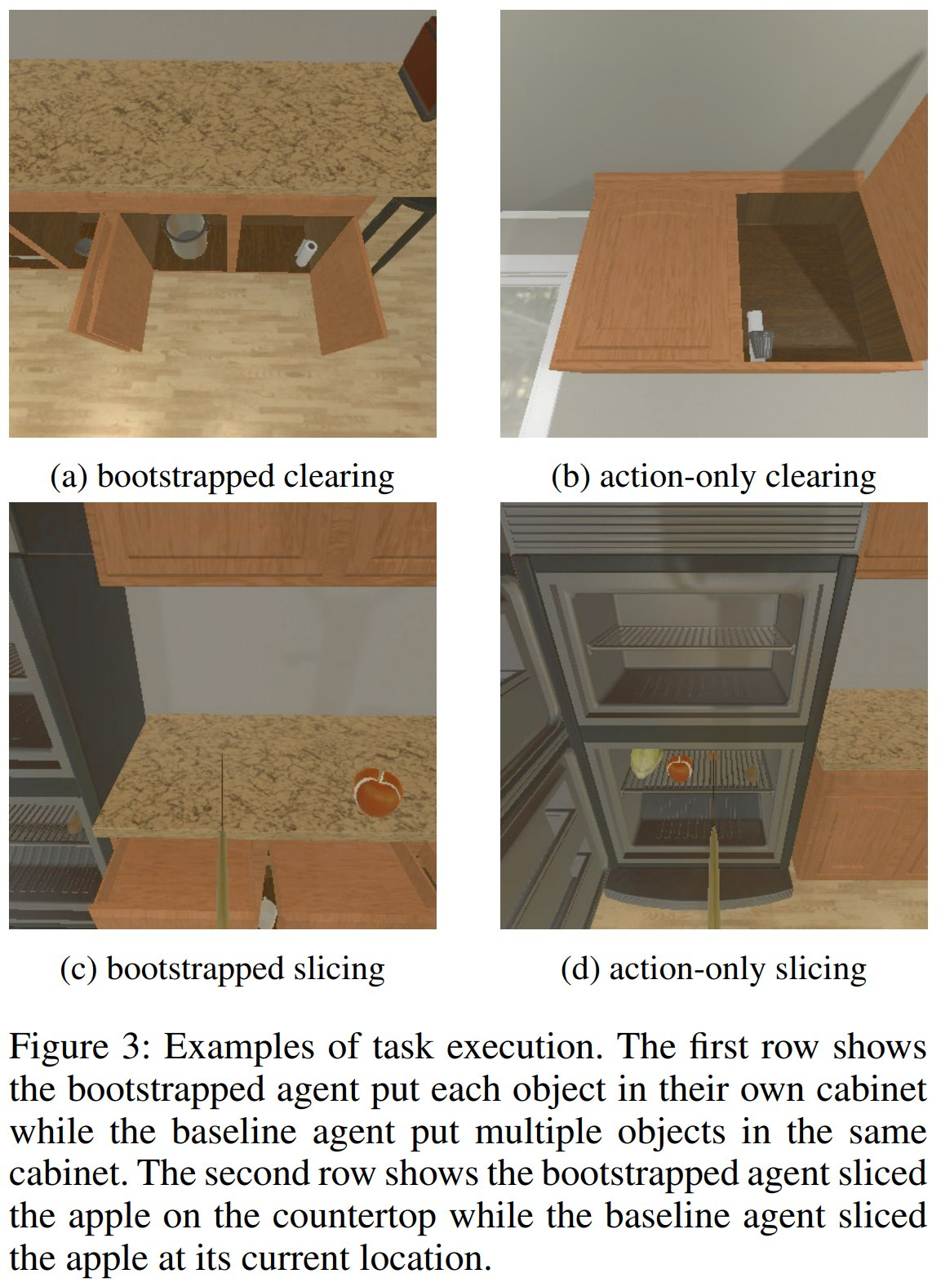
洞察 07 · 大语言模型智能体与应用型基础模型
Bootstrapping Cognitive Agents with a Large Language Model
大语言模型引导的认知智能体 · AAAI 2024
目标
• 将大语言模型的常识与认知架构结合，用于具身任务。
挑战
• 认知架构需要知识；大语言模型会产生幻觉，需要落地。
方法
• 将知识生成（大语言模型）与知识应用（认知架构）分离
• 生成英文动作描述 → 可执行的 Python 产生式规则；由一个评审大语言模型加以改进
• 产生式强化更新效用值；在 AI2THOR 厨房中评估（查找 / 切 / 清理）
创新点
• 模块化的大语言模型 + 认知架构引导方式，可抑制幻觉并具备泛化能力。
影响
用大语言模型生成并优化产生式规则，引导认知智能体。
• 更高效、适应性更强的具身智能体，运行时只需极少的大语言模型协助。
[7] “Bootstrapping Cognitive Agents with a Large Language Model,” AAAI 2024.

Slide 11
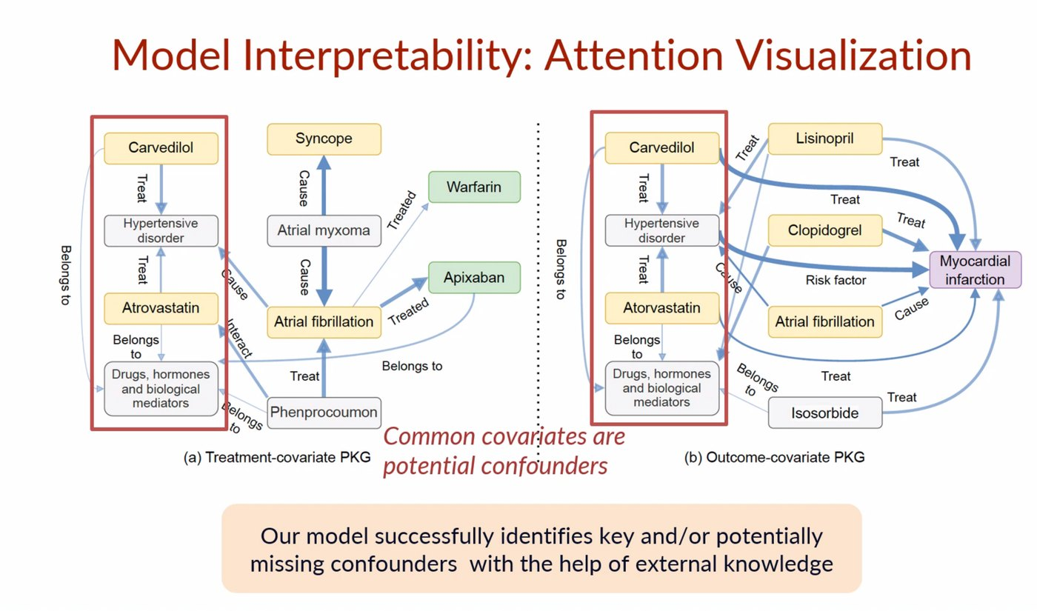
洞察 08 · 大语言模型智能体与应用型基础模型
KG-TREAT: Treatment Effect Estimation by Synergizing Patient Data with Knowledge Graphs
KG-TREAT · AAAI 2024
目标
• 结合患者数据与生物医学知识图谱，改进治疗效果估计（TEE）。
挑战
• 标注数据少，记录稀疏且维度高；完整知识图谱会引入噪声，且遗漏因果联系。
方法
• 双焦点个性化知识图谱（治疗-协变量与结局-协变量）
• 跨协变量、治疗与结局的深度双层注意力协同（DIVE）
• 先用掩码编码加链接预测进行预训练，再针对 TEE 微调
创新点
• 双焦点 PKG 加双层注意力，深度融合患者数据与知识图谱。
影响
KG-TREAT：双焦点个性化知识图谱与患者数据融合（DIVE）。
• 在 AUC / AUPR / IF-PEHE 上优于基线——治疗效果估计更好，泛化性更强。
[8] “KG-TREAT: Pre-training for Treatment Effect Estimation by Synergizing Patient Data with Knowledge Graphs,” AAAI 2024.

Slide 12
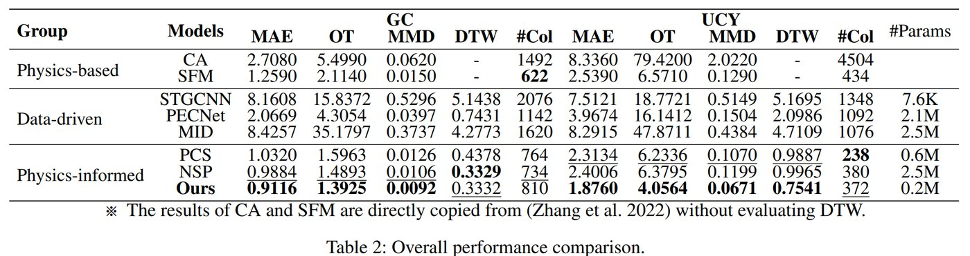
洞察 09 · 仿真、感知与自动驾驶
SPDiff: Social-Physics-Informed Diffusion Model for Crowd Simulation
SPDiff · AAAI 2024
目标
• 为城市规划与交通生成真实、可泛化的人群仿真。
挑战
• 物理模型无法刻画微观运动；数据驱动方法泛化性差；轨迹复杂且异质。
方法
• 融入社会力物理的条件去噪扩散模型
• 对位置、速度和加速度施加等变/不变约束
• 面向长时程的多帧展开训练；用图网络建模交互
创新点
• 将物理知识与等变性融入人群扩散模型。
影响
SPDiff：用于人群仿真的融入社会物理的扩散模型。
• 更真实、可泛化的长时程人群仿真。
[9] “Social Physics Informed Diffusion Model for Crowd Simulation,” AAAI 2024.

Slide 13
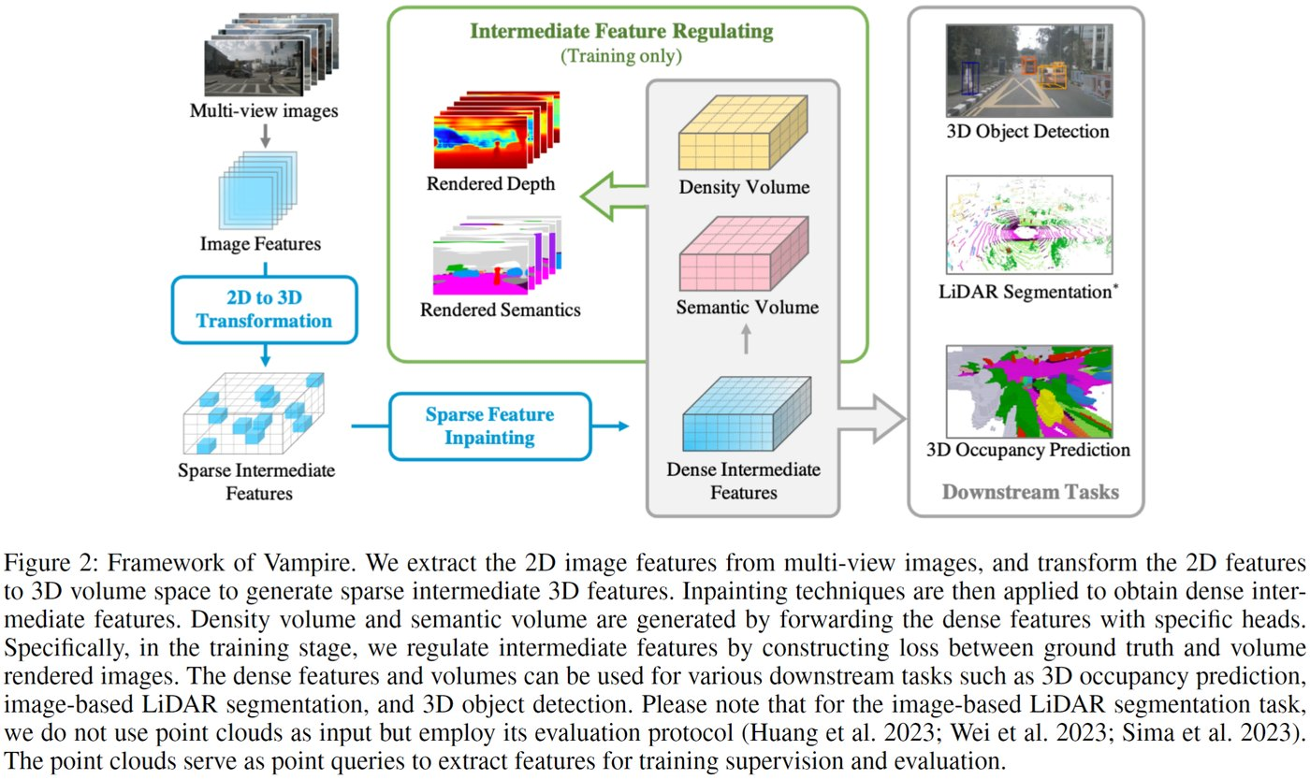
洞察 10 · 仿真、感知与自动驾驶
Vampire: Regulating Intermediate 3D Features for Vision-Centric Autonomous Driving
Vampire · AAAI 2024
目标
• 为多相机自动驾驶感知生成更好的稠密 3D 特征。
挑战
• 多相机感知难以产生稠密且有用的 3D 特征。
方法
• LSS 2D→3D 变换；3D 沙漏网络将稀疏特征补全为稠密特征
• 以体渲染作为稠密 3D 特征的正则器（相机视角与鸟瞰视角）
• 以符号距离函数建模的密度体与语义体
创新点
• 在多个任务中，以体渲染作为中间 3D 特征的正则器。
影响
Vampire：体渲染约束自动驾驶感知中的稠密中间 3D 特征。
• 仅用相机即可在 3D 占用、激光雷达分割和 3D 检测上取得有竞争力的结果。
[10] “Regulating Intermediate 3D Features for Vision-Centric Autonomous Driving,” AAAI 2024.

Slide 14
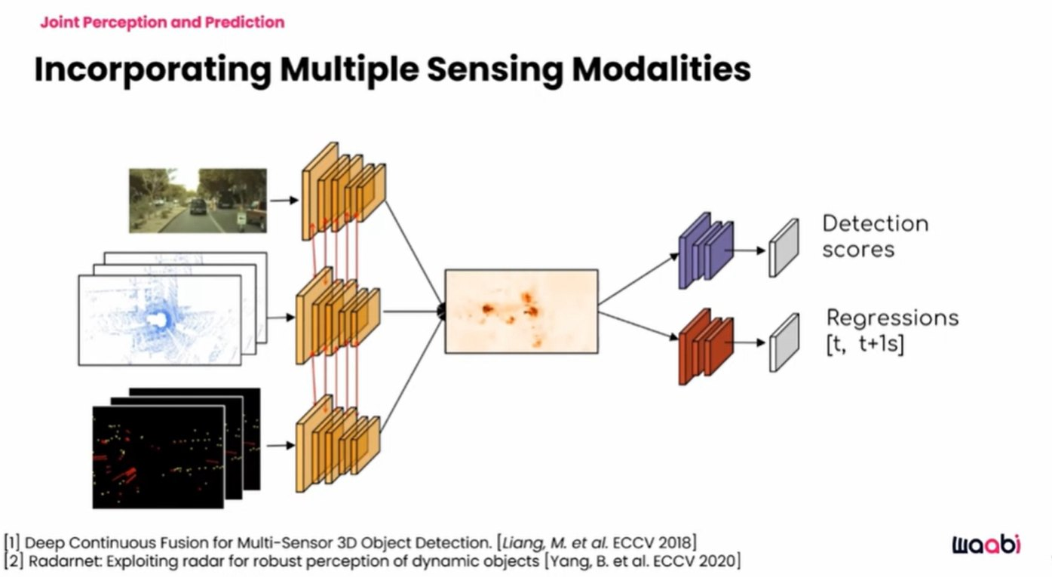
洞察 11 · 仿真、感知与自动驾驶
Accelerating AVs with the Next Generation of Generative AI (Keynote)
Raquel Urtasun (keynote) · Waabi
目标
• 用可扩展的生成式 AI 仿真和基础模型重新思考自动驾驶。
挑战
• 真实世界的自动驾驶测试耗费人力和资金；罕见事件难以获得；行业正在整合。
方法
• 深度结构模型——可扩展、低成本的优化
• Waabi World：从原始传感器数据构建数字孪生的 AI 模拟器
• Waabi Driver：从仿真与真实数据中学习的可解释基础模型
创新点
• 生成式 AI 仿真，加上可解释、可验证的自动驾驶基础模型。
影响
Waabi World + Waabi Driver：生成式 AI 仿真和可解释的自动驾驶基础模型。
• 无需无尽的真实路测里程，即可更快、更安全、更可扩展地部署自动驾驶。
[11] R. Urtasun, “Accelerating AVs with the Next Generation of Generative AI,” AAAI 2024 (invited talk).

Slide 15
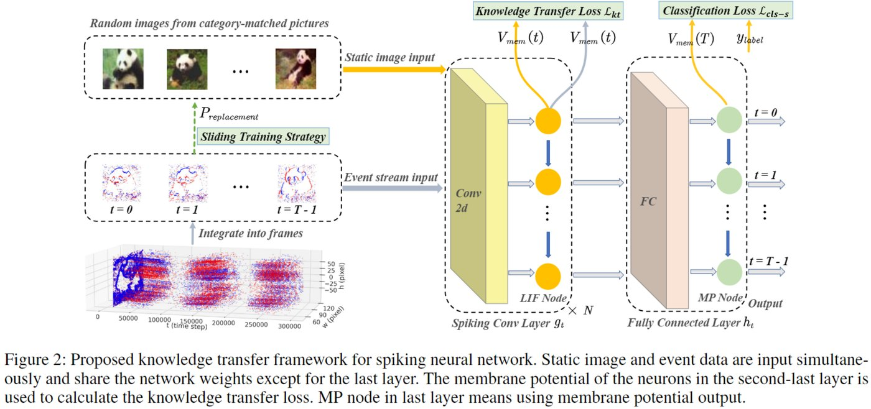
洞察 12 · 稳健高效的学习
Efficient Knowledge Transfer for Spiking Neural Networks from Static to Event Domain
SNN static→event transfer · AAAI 2024
目标
• 在稀缺的事件型类脑数据上训练好脉冲神经网络（SNN）。
挑战
• 事件数据集小且标注不足，导致 SNN 过拟合；静态与事件之间存在域差异。
方法
• 用静态图像辅助 SNN 训练
• 知识迁移损失：域对齐加时空正则化
• 从静态不变特征逐步过渡到完整事件处理的滑动训练策略
创新点
• 融合静态与事件特征的域对齐加时空迁移。
影响
通过域对齐实现脉冲神经网络从静态到事件的知识迁移。
• 面向类脑事件视觉，泛化更好、过拟合更少的 SNN。
[12] “An Efficient Knowledge Transfer Strategy for Spiking Neural Networks from Static to Event Domain,” AAAI 2024.

Slide 16
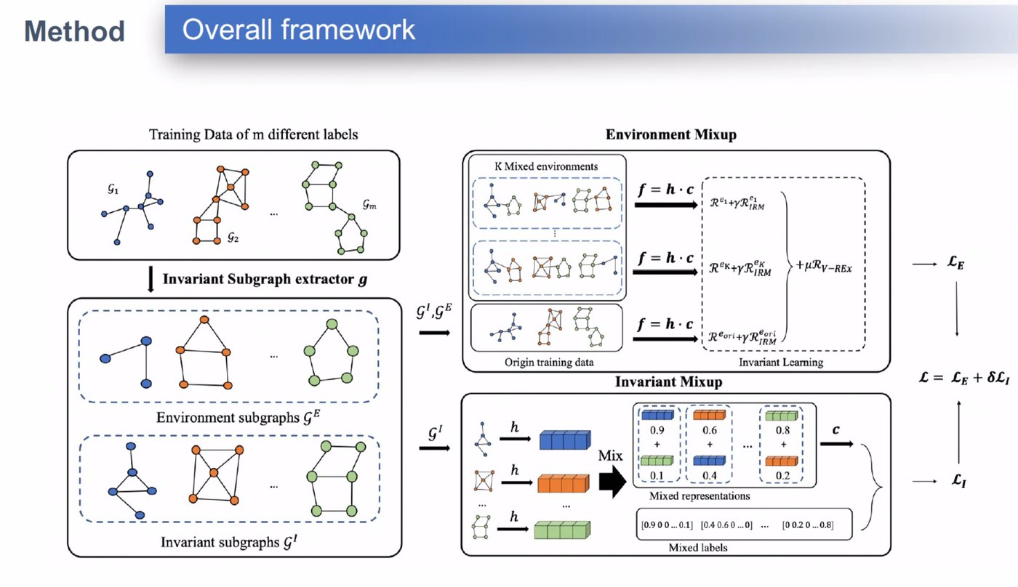
洞察 13 · 稳健高效的学习
Graph Invariant Learning with Subgraph Co-mixup for OOD Generalization
Graph invariant learning (co-mixup) · AAAI 2024
目标
• 让图神经网络在分布偏移（分布外）下保持泛化。
挑战
• GNN 在分布外泛化较差；不变学习需要多样的环境；mixup 会模糊不变子图与环境子图。
方法
• 不变子图提取器区分不变子图与环境子图
• Environment Mixup 加 Invariant Mixup，生成多样的训练环境
• 只保留不变信息，去除伪相关
创新点
• 将不变学习与环境混合相结合的子图 co-mixup。
影响
结合环境 / 不变子图 co-mixup 的图不变学习，用于分布外泛化。
• 增强分子图、蛋白质图和社交图上的分布外泛化。
[13] “Graph Invariant Learning with Subgraph Co-mixup for Out-of-Distribution Generalization,” AAAI 2024.

Slide 17
结论
各篇论文的综合
洞察
愿景
对我们的启示
• 大语言模型主导了 AAAI 2024，但主题是可靠性——引用（CoT + CIM）、符号求解器（SYRELM）、落地（认知智能体）以及探究理性的局限。
• 基础模型与多模态模型进入高风险领域——病理（PathAsst）以及结合知识图谱的医疗治疗效果（KG-TREAT）。
• 融入物理与结构先验的生成模型（SPDiff、Vampire、Waabi）为仿真和自动驾驶带来真实性与可验证性。
• 以可解释、可验证的基础模型（Urtasun / Waabi）取代黑箱。
• 抑制幻觉的神经符号混合系统，以及大语言模型加认知架构的系统。
• 效率与稳健性：节俭的语言模型、类脑 SNN 和分布外稳健的 GNN。
• 将大语言模型与检索、符号求解器和知识图谱结合，获得可信、可引用的输出。
• 用生成式仿真和数字孪生降低真实世界的数据与测试成本。
• 投入领域适配的基础模型，以及面向部署的分布外与稳健性研究。

